Slide 1






2025-2026年出國交換
校內申請說明會
國際及兩岸事務暨研究發展處
113年9月25日

Slide 2
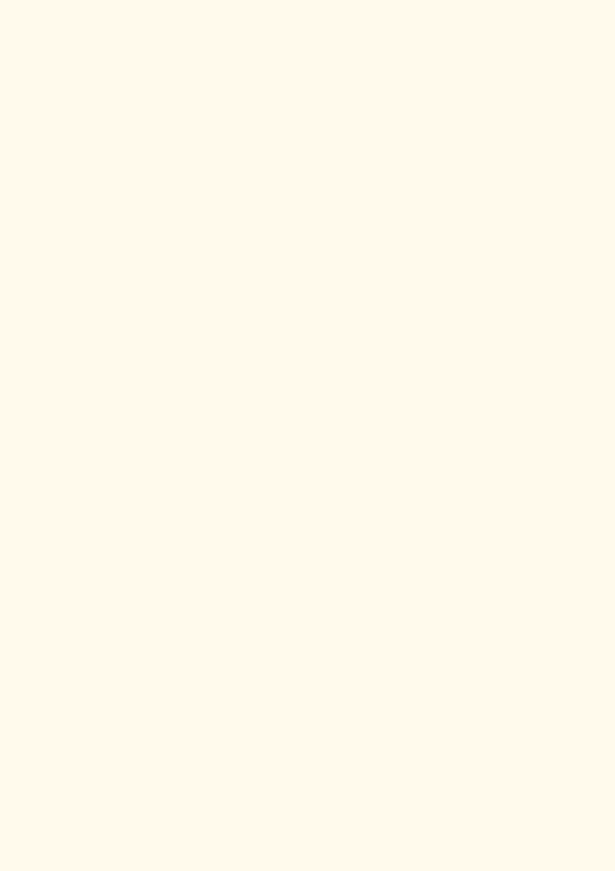

定義說明
在學期間，赴國外姐妹校進行交換學習，最短一學期，最長不超過一年。
交換期間，必須完成校內註冊程序，繳交本校學費，無須支付國外姐妹校學費。(海外期間，其餘費用由學生自付)
返校後，依據本校教務處相關規定可辦理學分抵免。

Slide 3
申請資格
本校「在學學生」皆可提出申請。
申請時及出國交流期間務必為在學學生。
大學部學生必須就讀一年以上，方可提出申請。(轉學生不列入此規範)
陸生、僑生及外籍生不得申請交換至其原居住國；臺灣獎學金獲獎生不具申請資格。

Slide 4
申請作業流程
審核：11月第一週(第一次) / 12月最後一週(第二次)
繳交 確認單
11月下旬(第一次) / 1月上旬(第二次)
填寫交換學校申請文件
12月至隔年6月
校內 審核及公告
第一次：9月下旬至10月下旬(約1個月)
交換 申請
每年9月下旬辦理
校內 說明會
公告：11月第二週(第一次)/ 12月最後一週(第二次)
第二次：11月中旬至12月中旬(約1個月)

Slide 5
申請時程
配合教育部學海計畫申請時程，每學年第一學期辦理 下一學年(含上、下學期)出國交換校內徵選，共計辦理2次。
倘若交換學校尚有名額或為新簽約學校，則仍每學期辦理校內甄選，共計辦理1次，但無法申請教育部學海計畫。

Slide 6
交換期間及名額
最短一學期，最長不超過一學年。
依據交換學生協議及實際交流狀況調整 甄選名額。
每人至多能申請2所學校，且不辦理備取生遞補作業。
交換學校名單及相關資訊參閱甄選簡章。
簡章上之交換學校相關資訊若為空白，代表該校尚未提供交流資訊，本處會再與交流學校聯繫。
*國外交換學校名單請參閱國研處網站—國際交流--姊妹校查詢；大陸交換學校請參考姊妹校名單，有註記*表示有簽訂交換學生細則之學校。(國研處網站)

Slide 7
語文能力證明
依據交換學校國別繳交相關語文能力證明
日本-日本語能力檢定(JLPT)
韓國-韓文檢定(TOPIK)或英文檢定
歐美國家-英文檢定
最好含聽、說、讀、寫四部分
為托福(TOEFL)、雅思(IELTS)及多益(TOEIC)等檢定

Slide 8
甄選方式
審核標準:
語文成績(50%)
學業成績(30%)
推薦信(10%)
參與活動及競賽(5%)
其他(5%)

Slide 9
公告錄取名單
11月中旬左右於國研處網站公告錄取名單。
繳交出國交換確認單及切結書。
配合交換學校時程填寫交換學校申請文件。
交換學校依據本校推薦名單審核學生資料，審核通過後，再由本校寄送申請文件至交換學校。

Slide 10
交換學校入學許可
確認錄取並收到申請文件後，交換學校會寄送入學許可至本校，國研處收到文件後，通知學生領取。
有時候，交換學校會將入學文件直接寄給學生。

Slide 11
辦理出國相關事宜
辦理簽證
訂機票
辦理保險
住宿申請及選課
申請出國交換相關獎學金
*交換學生必須將航班資訊提供國研處及交換學校，以利交換學校後續接機事宜。
*除教育部學海計畫外，赴日本交換可申請「日本臺灣交流協會獎學金」，赴加拿大交換可申請「Study in Canada」獎學金，相關獎學金資訊可參考國研處網站。

Slide 12
出國研修期間
有任何問題，直接與交換學校負責老師反應。
與系所確認修課資料。(若返校後要進行學分抵免)
提早回國或延長修課時間需向本校核備。

Slide 13
回國後
繳交心得報告。
辦理補助款核銷事宜。
學分抵免事宜(若有需要)。
*若無申請教育部學海計畫，則申請本校經費補助，補助機票上限1萬元整。

Slide 14
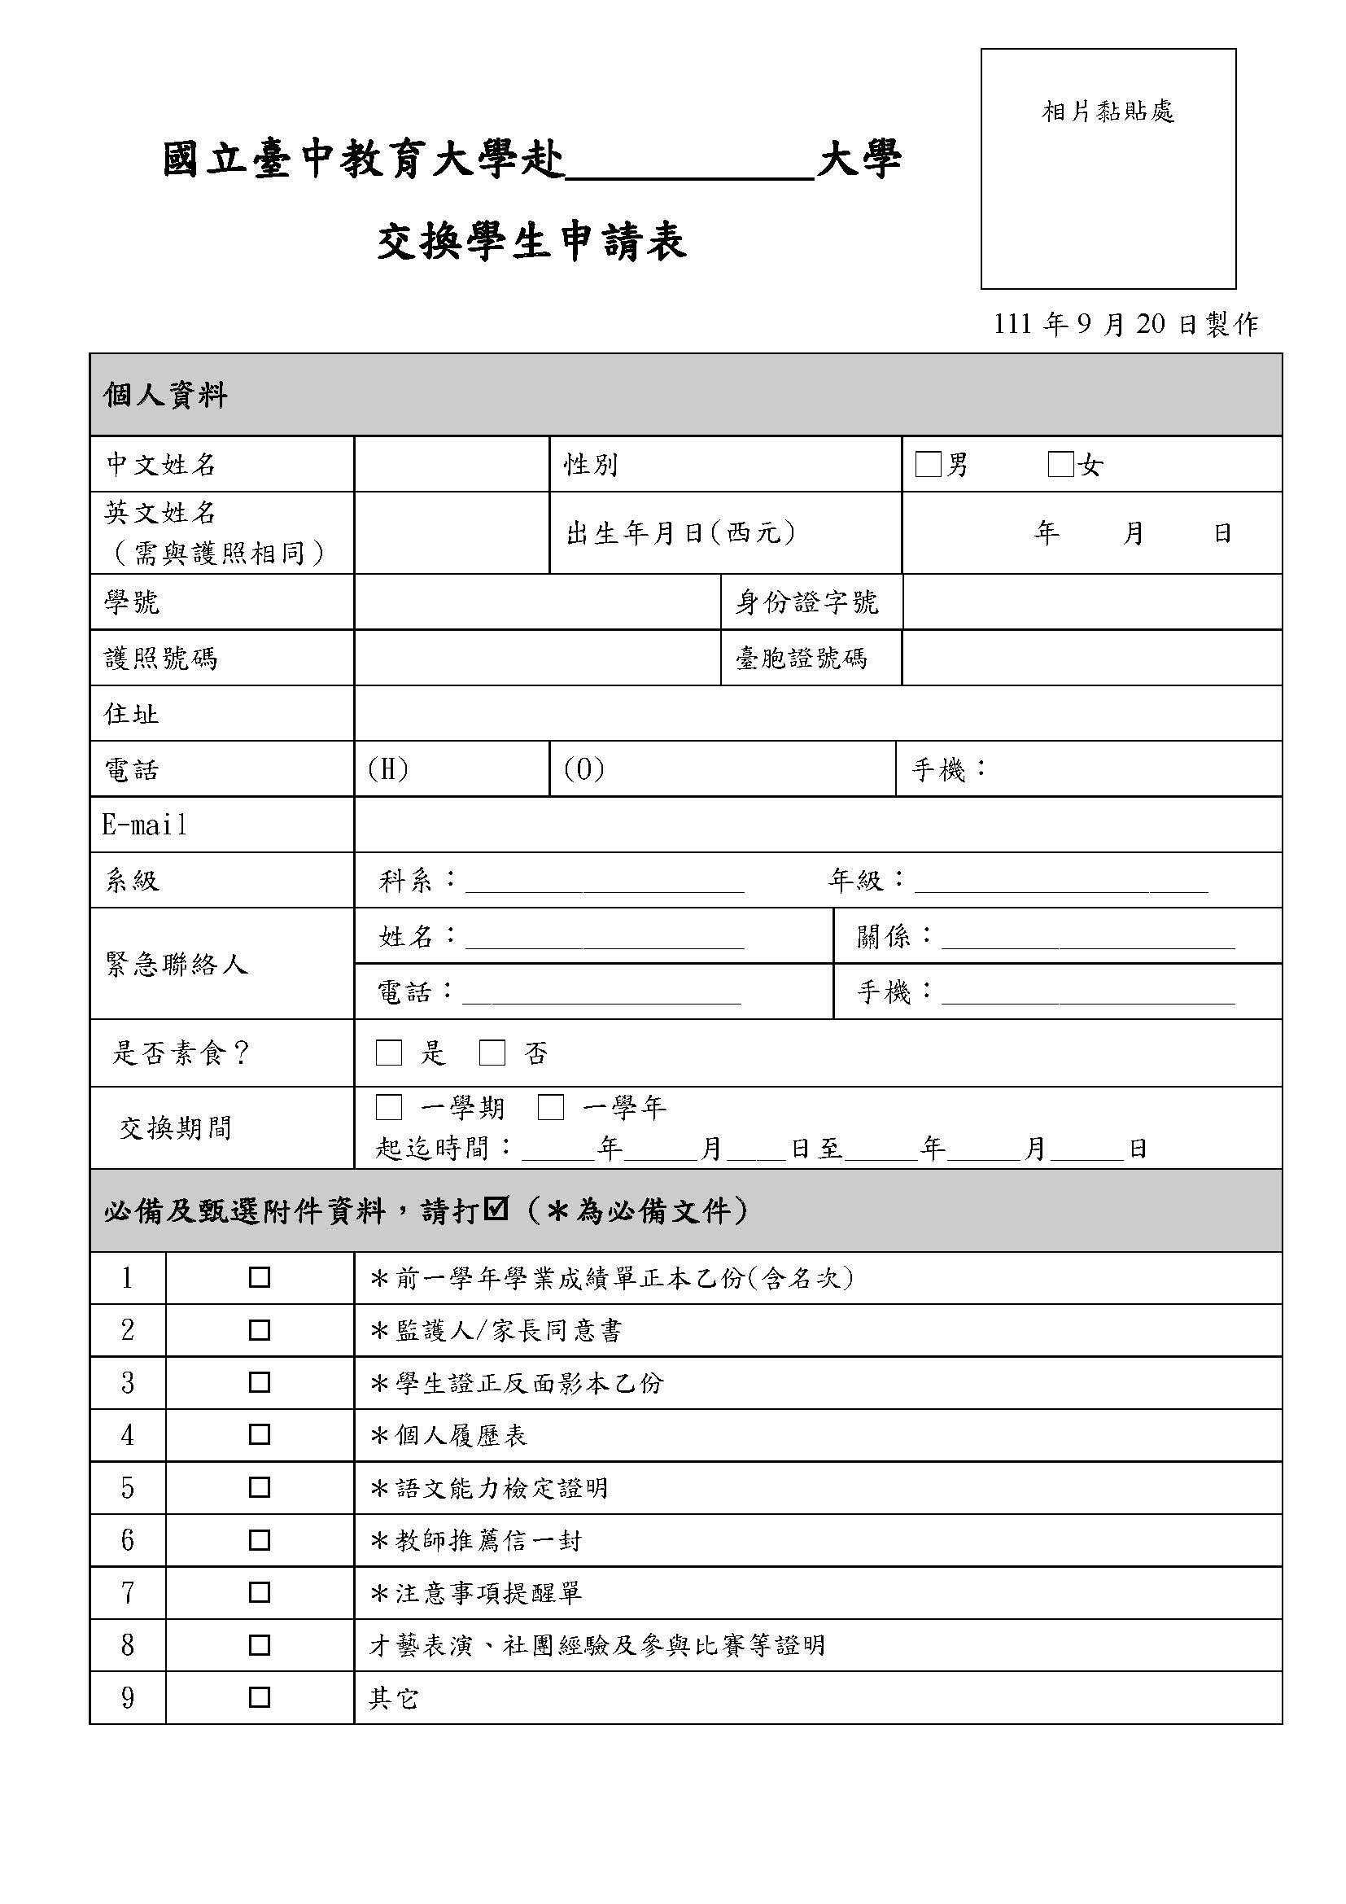
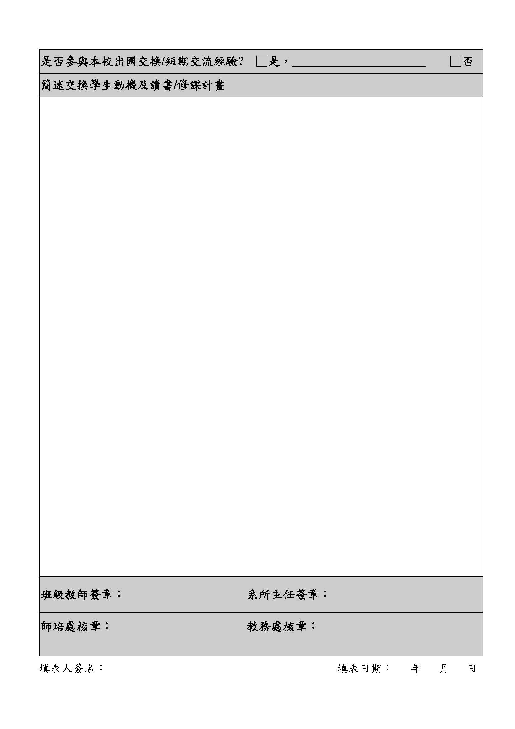
校內申請表填寫說明
若要申請2所交換學校，請填寫優先順序。
申請大陸學校，請填寫臺胞證號碼。
教師推薦信以中文書寫即可。
個人履歷表無制定格式，無限定頁數。
表格內的所有欄位皆必須核章完成。
(出國交換校內申請表)

Slide 15
THANK YOU

